Slide 1
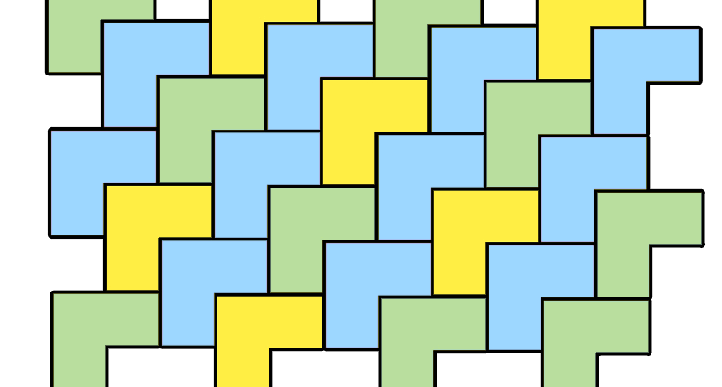

Matematiikkaa 3 a
Kertausjakso – Geometria

Slide 2

Rakentaminen värisauvoilla
Rakenna värisauvoista jokin oma rakennelma.
Rakenna kahdeksalla vaaleanpunaisella sauvalla.
Vertaa muiden rakennelmiin, esimerkiksi:
  Onko teillä samanlaisia rakennelmia?
  Onko rakennuksissa aukkoja?
  Mikä rakennelma näyttää kaikista pienimmältä?
  Jos rakennelmat olisivat taloja, mikä mahtuisi pienimmälle tontille?
  Mikä rakennelma on korkein?
  Missä rakennelmassa olisi hyviä piilopaikkoja?
2

Slide 3
Arkkitehti ja rakentaja
Ota parisi kanssa kymmenen rakentelukuutiota.
Ottakaa jokaista väriä saman verran.
Arkkitehti suunnittelee ja rakentaa ensin rakennuksen ja
kertoo sitten ohjeet rakentajalle niin, ettei rakentaja näe rakennusta.
Kun työ on valmis, verratkaa, tuliko täsmälleen samanlainen.
Vaihtakaa rooleja.
3

Slide 4
Rakenna samanlaiset rakennelmat värisauvojen valkoisista kuutioista.
Voitko rakentaa kaikki rakennelmat,
jos saat kääntää rakennelmat eri asentoon?
Rakenna jokainen rakennelma myös erivärisillä sauvoilla,
käytä mahdollisimman vähän sauvoja.
4

Slide 5
Tee samanlaisia loogisten palojen isoilla kolmioilla.
5

Slide 6
Tee samanlainen linna loogisilla paloilla.
6

Slide 7
Leikkaa irti kaksi samanlaista suorakulmiota.
Piirrä lävistäjä. Leikkaa sitä pitkin molemmat suorakulmiot kahtia.
Muodosta kolmioilla erilaisia kuvioita. Piirrä kuviot.
Laske, kuinka monta kärkeä kussakin kuviossa on.
Tee useampiakin suorakulmiota ja tee niistä erilaisia kukkia.
Lävistäjä
7

Slide 8
Leikkaa värillisistä papereista irti
useita yhtä suuria neliöitä.
Leikkaa kaikki neliöt neljäksi pieneksi kolmioksi.
Rakenna niillä nämä kuviot:
Rakenna niillä muutakin. Liimaa kuviosi paperille.
8

Slide 9
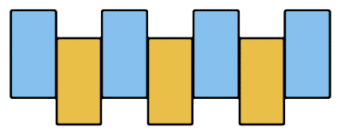
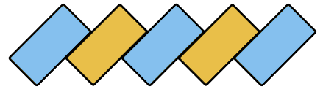
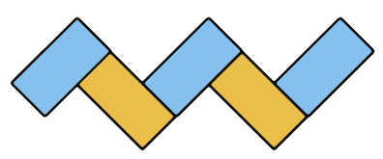
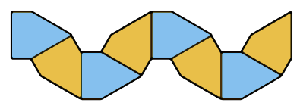
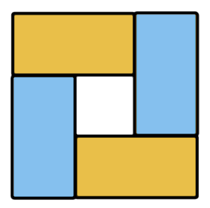
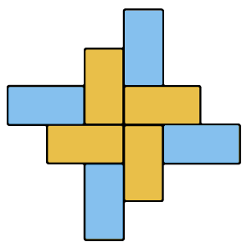
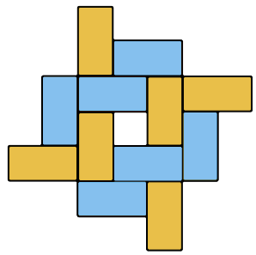
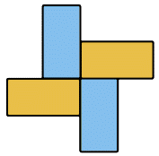

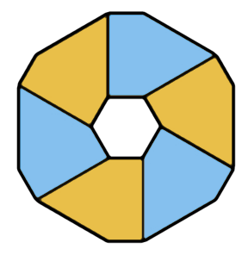
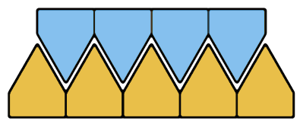
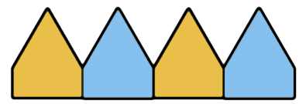
Leikkaa irti Monisteen 11 palat. Leikkaa paloja kahdesta eri väristä.
Suunnittele niistä kauniita kuvioita ja koristeita.
Voit liimata onnistuneimmat kuviosi paperille ja tehdä niistä kortteja.
9

Slide 10
Rakenna loogisilla paloilla mahdollisimman monenlaisia kuusikulmioita. Tee sekä neljällä että kuudella kolmiolla.
Kuusikulmiot voivat olla symmetrisiä tai epäsymmetrisiä.
Tee samalla tavalla myös kolmesta tai viidestä neliöstä.
Jos kolmion ja neliön sivut eivät ole yhtä pitkiä, niitä ei voi liittää yhteen kuusikulmioksi.
10

